Slide 1

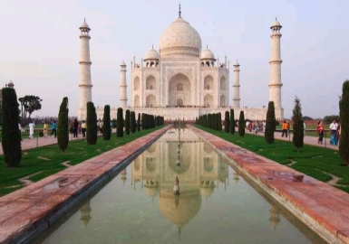
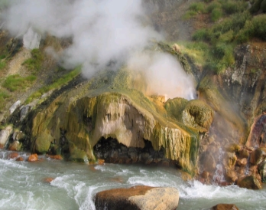
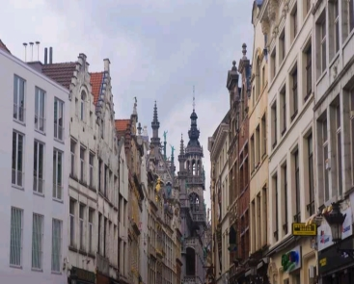
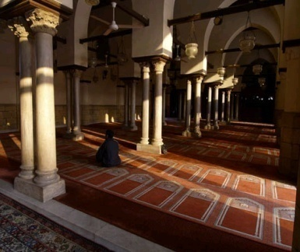
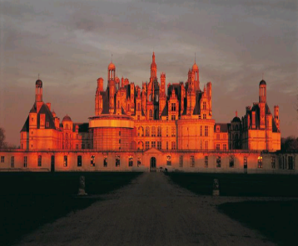
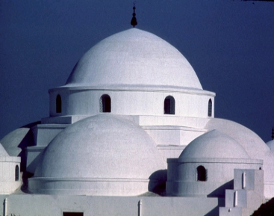
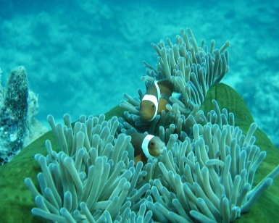
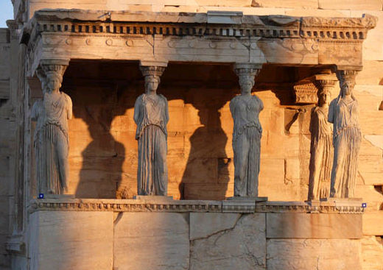

Emblèmes & logos combinés
du patrimoine mondial
UNESCO
Secteur de la culture
Unité Communication, Villes et Evènements
(CLT/CCE)

Slide 2
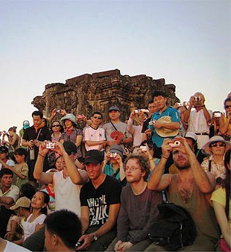
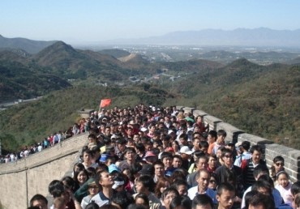
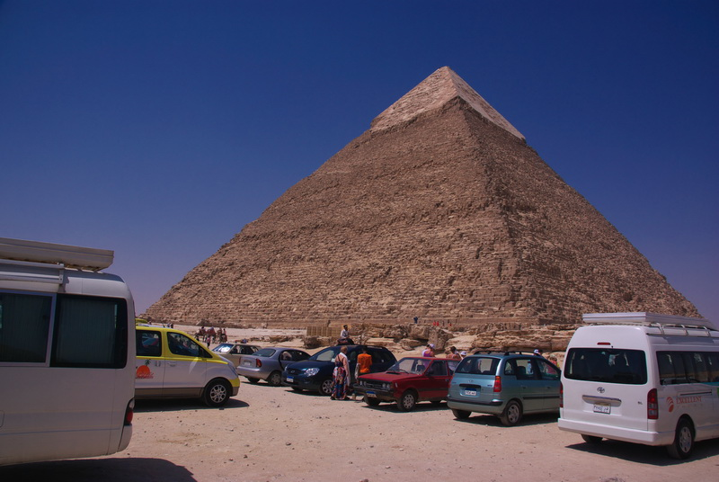
POURQUOI UTILISER LE LOGO?
Identification immédiate
Réseau mondial
Identité commune
Renforcement de l’image de marque

Slide 3

Utiliser correctement un emblème identique et commun contribue à:
Véhiculer une meilleure information
Permettre une meilleure orientation
Susciter la curiosité

Slide 4





Différents logos et emblèmes
Pour différents utilisateurs
Et différents usages

Slide 5
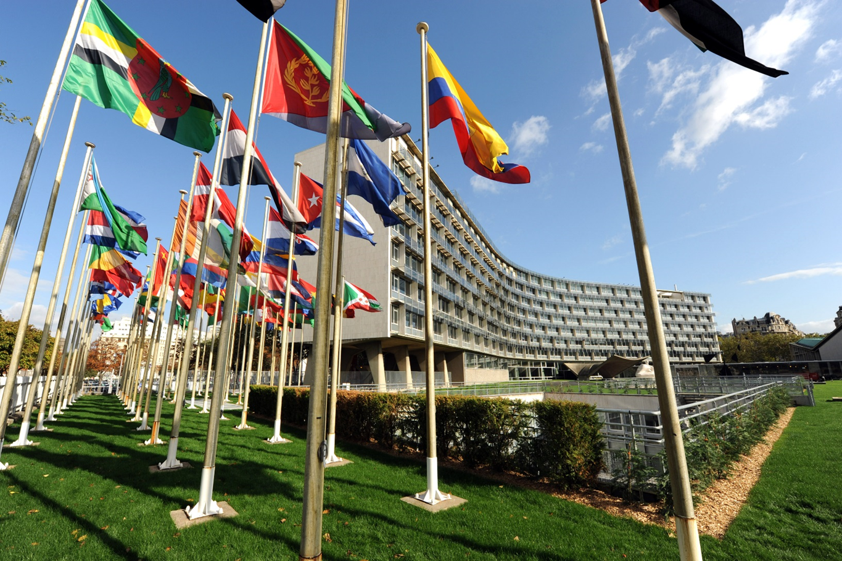

I – Le logo de l’UNESCO

Slide 6
Charte graphique officielle
Le temple
L’acronyme de l’Organisation

Slide 7
Le logo de l’UNESCO est pour les usages traitant de sujets généraux
Il est régi par:
les Directives concernant l’utilisation du nom, de l’acronyme, du logo et des noms de domaines internet de l’UNESCO
Il est géré par le Secteur de la Priorité Afrique et des Relations extérieures, Division de l’Information du public (PAX/DPI)
Tout projet d’utilisation doit être soumis à logo@unesco.org avant réalisation

Slide 8

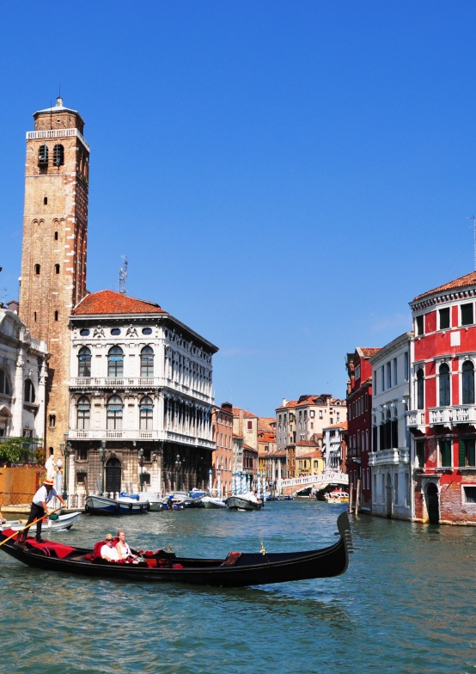
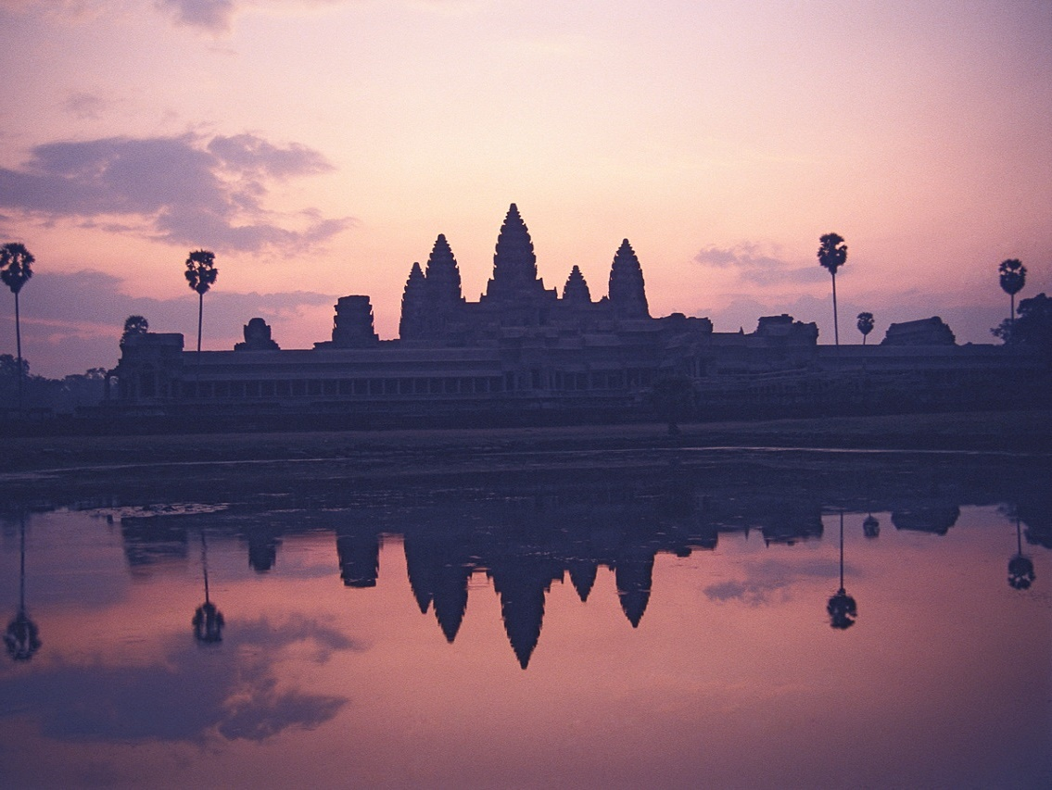
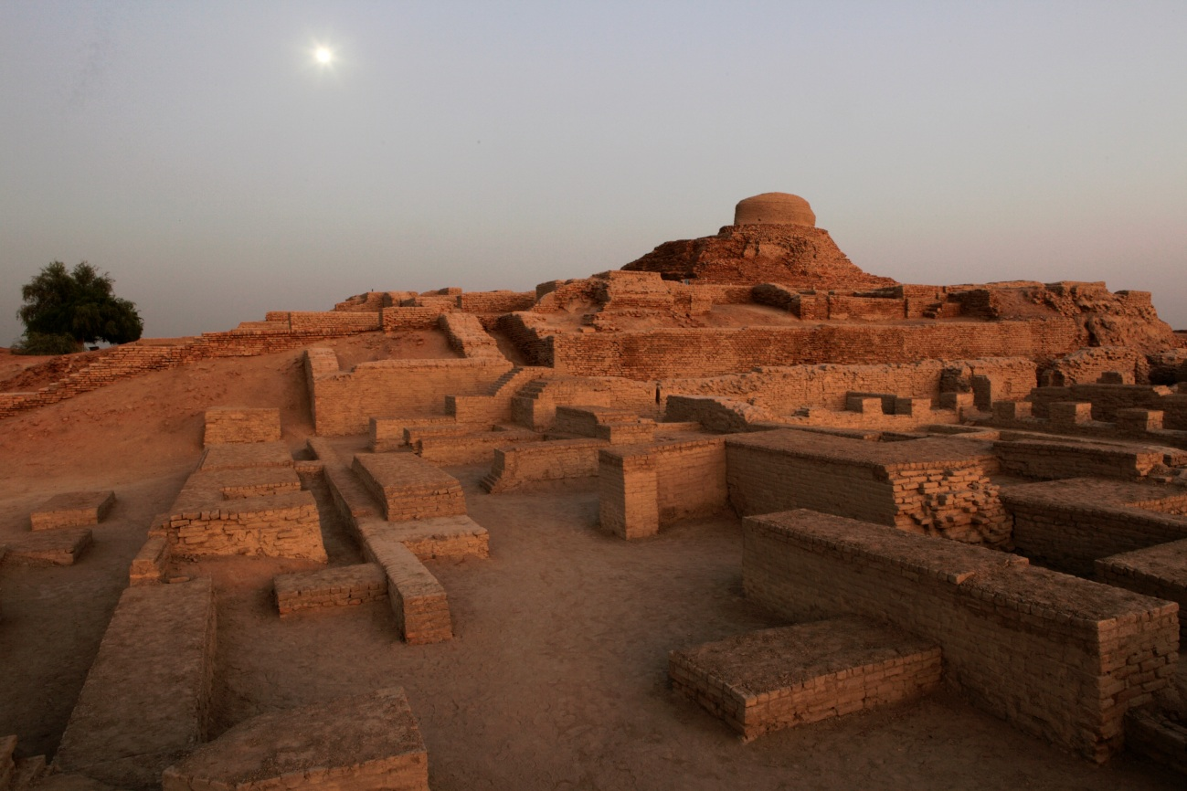
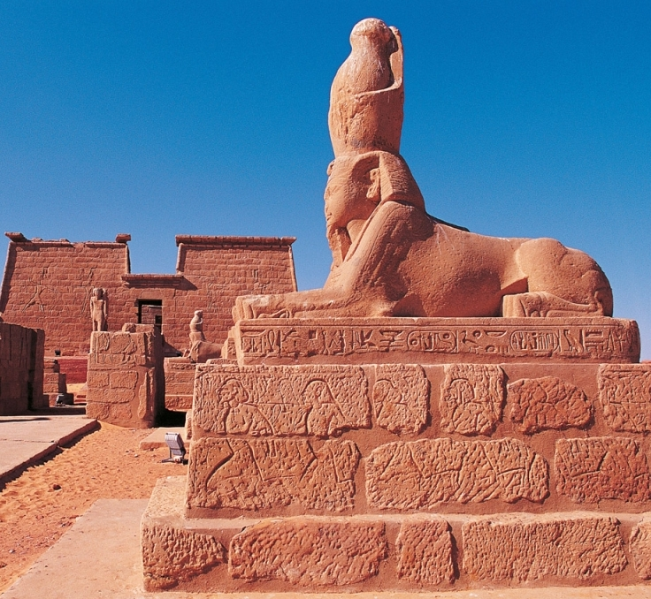
II – Emblème et logos du patrimoine mondial

Slide 9

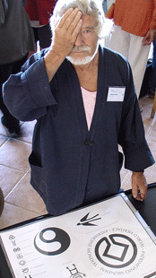
1 – L’emblème du patrimoine mondial
Adopté en 1978
Symbole de de l’interaction entre l’Humain et la Nature
Défini au Chapitre VIII des Orientations pour la mise en œuvre de la Convention du patrimoine mondial
M. Michel Olyff, créateur de l’emblème
du patrimoine mondial

Slide 10

L’emblème du patrimoine mondial
(seul)
Usage pour:
  Supports de communication de tailles réduites
  (ex: réseaux sociaux, autocollants, flyers, pin’s, clefs usb, etc. gratuits)
  Panneaux de signalétique routière
  (ex: panneaux routiers pour les différents itinéraires menant au site)
  Balises à l’intérieur du site
  (ex: bornes, signaux, balises pour routes, chemins, circuits piétonniers, bâtiments, etc.)
  Produits de communication soumis à la vente*
  (tous produits/souvenirs vendus – cf slide 12)

Slide 11
Utilisation de l’emblème
Extraits des Orientations Chap. VIII
VIII.E, 275, a): « L'emblème doit être utilisé pour tous les projets nettement associés à la mission de la Convention, […], afin de promouvoir la Convention. »
VIII.E, 275, b): « […] Les principaux critères d'approbation doivent être la valeur éducative, scientifique, culturelle ou artistique du produit proposé en rapport avec les principes et valeurs du patrimoine mondial […]»
et
« L'autorisation ne doit pas être donnée de manière routinière pour apposer l'emblème sur des produits qui n'ont aucune valeur éducative, ou une valeur éducative extrêmement faible, comme les tasses, tee-shirts, pins et autres souvenirs touristiques [...]»
VIII.E, 275, d): « Excepté lorsque cela est autorisé conformément à ces principes, il n'est pas légitime que des entités commerciales utilisent l'emblème directement sur leurs propres matériels pour montrer qu'elles soutiennent le patrimoine mondial [...] »

Slide 12
*Usage commercial de l’emblème
Extraits des Orientations Chap. VIII
VIII.E, 275, b): « Une décision d'approuver l'utilisation de l'emblème doit être fortement liée à la qualité et la teneur du produit […] »
VIII.E, 275, h): « Lorsque des retombées commerciales sont attendues, le Secrétariat devrait s'assurer que le Fonds du patrimoine mondial reçoit une juste part des revenus […] »
Et
« Les autorités nationales sont aussi invitées à s'assurer que leurs biens ou le Fonds du patrimoine mondial reçoivent une juste part des revenus […] »

Slide 13


2 – Les logos combinés
L’UNESCO a développé plusieurs logos combinant :
Le temple de l’UNESCO sur la gauche
Le logo secondaire (Conventions, programmes, etc.) sur la droite
L’acronyme de l’Organisation
Diverses mentions
Pour le patrimoine mondial,
les logos combinés comprennent:

Slide 14

Logo générique de site
Chaque site du patrimoine mondial dispose d’un logo générique:
Unique et commun à tous les sites du patrimoine mondial
Usage exclusif des autorités officielles de gestion du site
Pour tous les supports de communication et d’information gratuits (brochures, dépliants, posters, plans, autocollants, papier à entête, panneaux routiers, entrée/sortie de site, etc.)
Pas pour des produits destinés à la vente
Aucune modification (proportions, couleur, police de caractère, texte, usage partiel, etc.)
Une maquette doit être soumise à CLT/CCE (b.blanchard@unesco.org) pour validation avant impression ou production.

Slide 15
Ce logo est créé et fourni :
Par les services de l’UNESCO exclusivement
Sur demande officielle adressée par email à CLT/CCE (b.blanchard@unesco.org) et fournissant une présentation détaillée du projet
En français et en anglais + potentiellement dans la langue nationale du pays sur demande
En format pdf vectorisé (permettant tous types de travaux graphiques en très haute résolution quelque soit la taille du support)

Slide 16
Règles régissant les logos combinés
Dates clés:
2007: réglementés par les Orientations + les Directives de l’UNESCO
2010-2014: Groupe de travail pour la révision des Orientations
2015: Orientations révisées + Annexe 14 adoptées par le 39e Comité
2021: Nouvelle charte graphique du logo de l’UNESCO

Slide 17
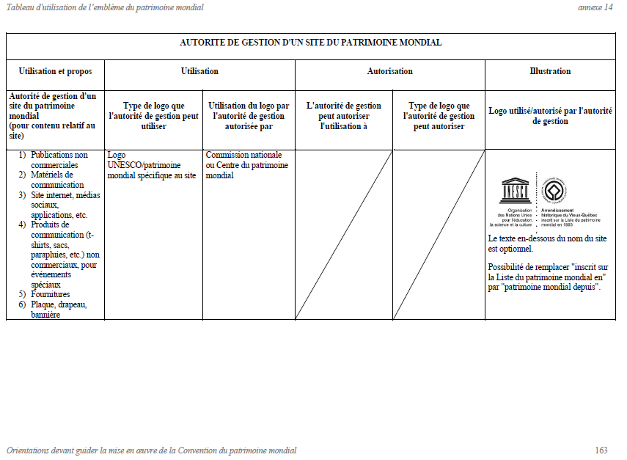
Règles relatives au logo générique de site
Extraits de l’Annexe 14 des Orientations
mise à jour prochaine

Slide 18
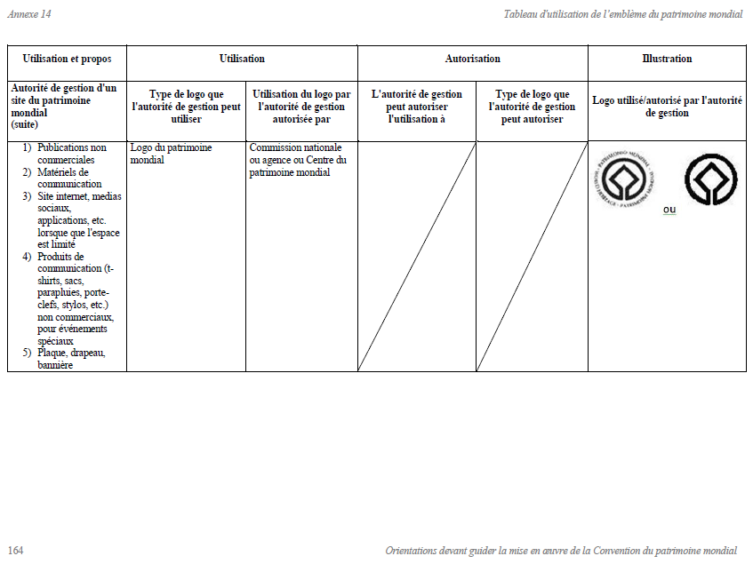

Slide 19
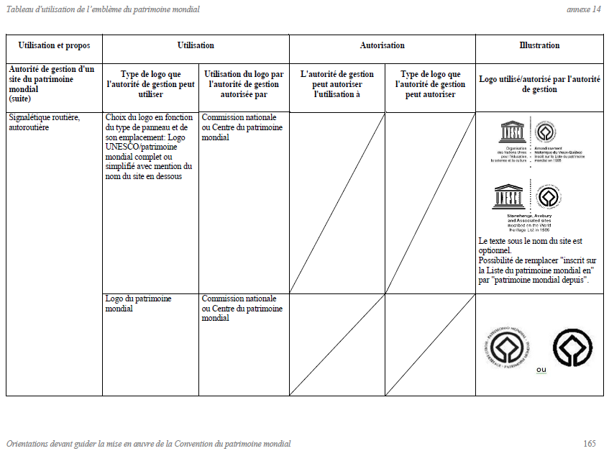
mise à jour prochaine

Slide 20
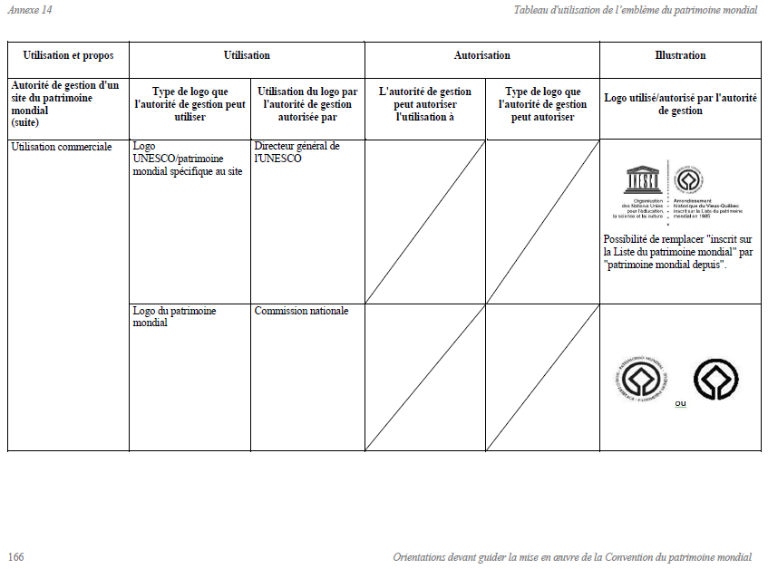
mise à jour prochaine

Slide 21
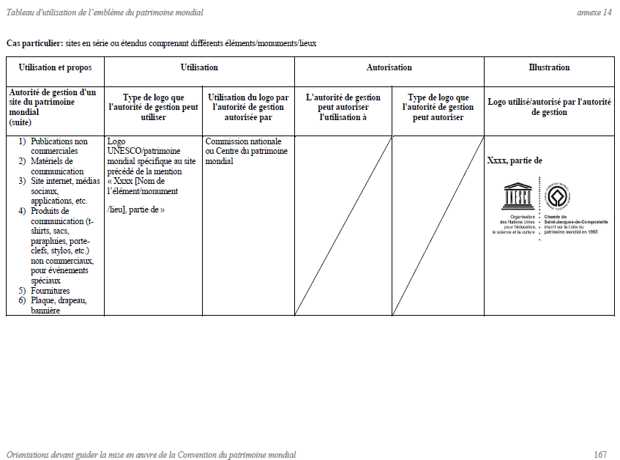
mise à jour prochaine

Slide 22
Exemple d’utilisation du logo générique de site
Plaque inaugurale du site:
la plaque devra être placée dans un endroit bien visible des visiteurs, sans nuire à l'esthétique des lieux ;
le choix des matériaux et du format, laissé à l’appréciation du site, doit respecter l’esprit du lieu ;
l'emblème seul ou le logo générique du site devra y figurer ;
le texte devra mentionner la VUE du bien ;
le texte devra faire référence à la Convention, à l'existence de la Liste du patrimoine mondial et à la reconnaissance internationale que l'inscription sur cette Liste implique.
Exemple de texte proposé par le Comité à titre de référence :
« Au titre de la Convention concernant la protection du patrimoine mondial, culturel et naturel, [nom du bien] figure sur la Liste du patrimoine mondial. L'inscription sur cette Liste consacre la valeur universelle exceptionnelle d'un bien culturel ou naturel afin qu'il soit protégé au bénéfice de toute l'humanité. »

Slide 23

Autre logo combiné
UNESCO + Emblème du PM + « Convention du patrimoine mondial»:
Destiné à l’usage exclusif du Secrétariat de la Convention

Slide 24
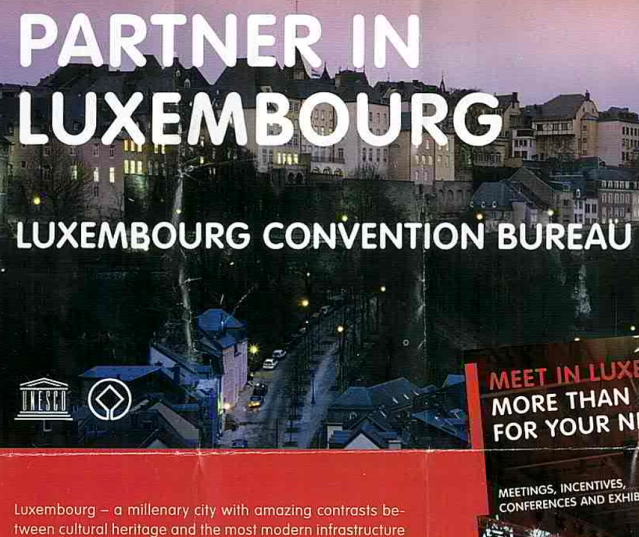
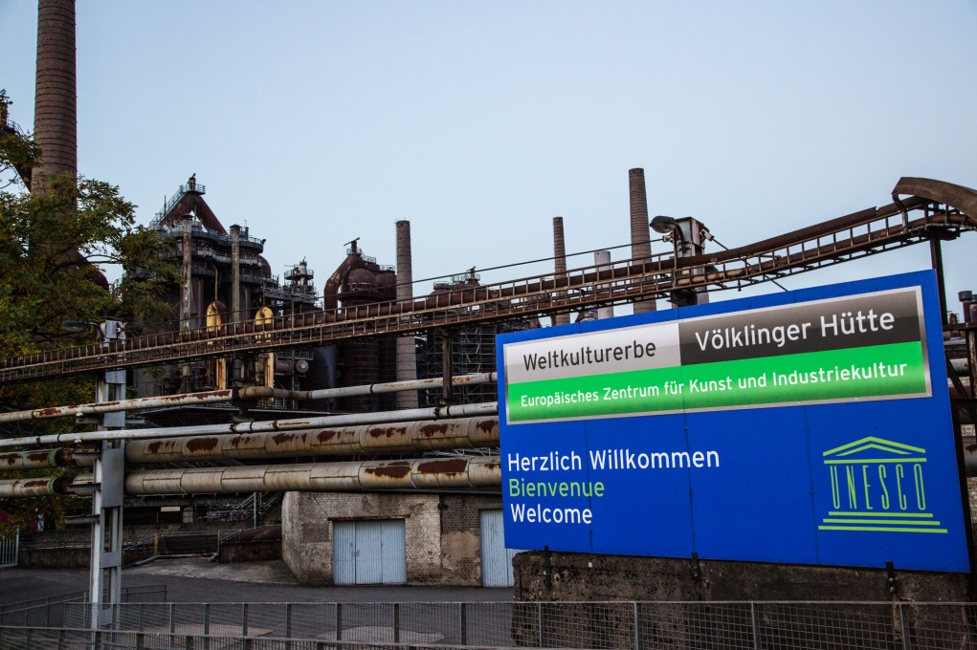
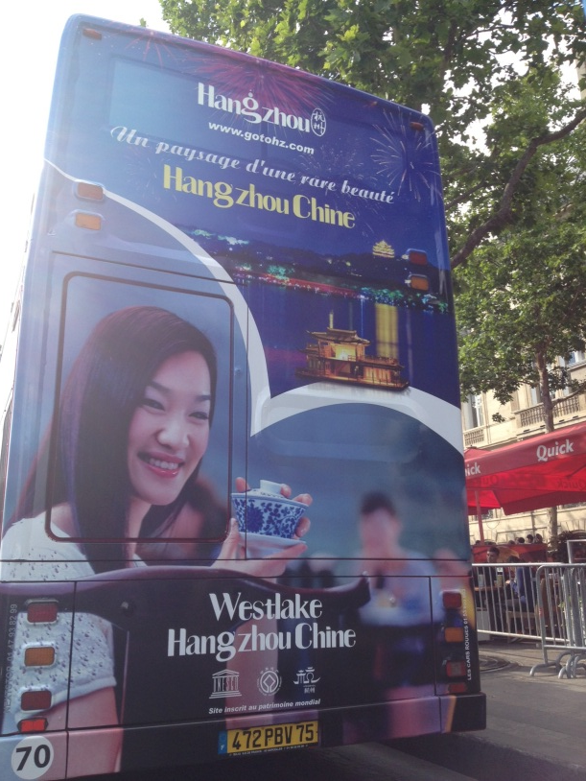


Mauvais usages
Quelques exemples de logos non officiels
ou d’usages non autorisés

Slide 25
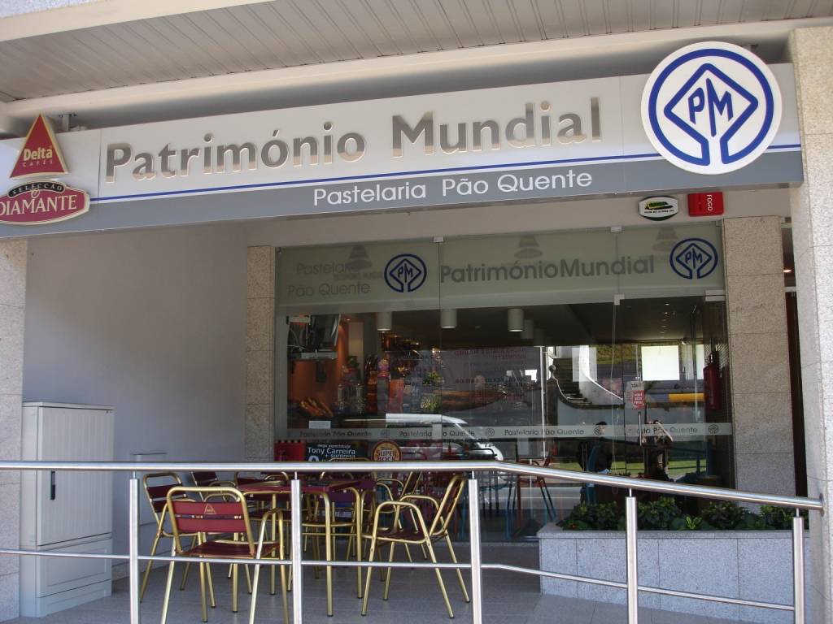
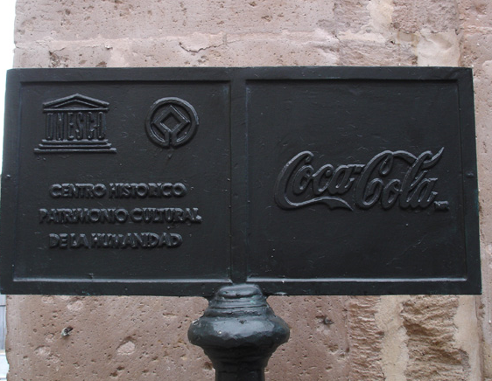
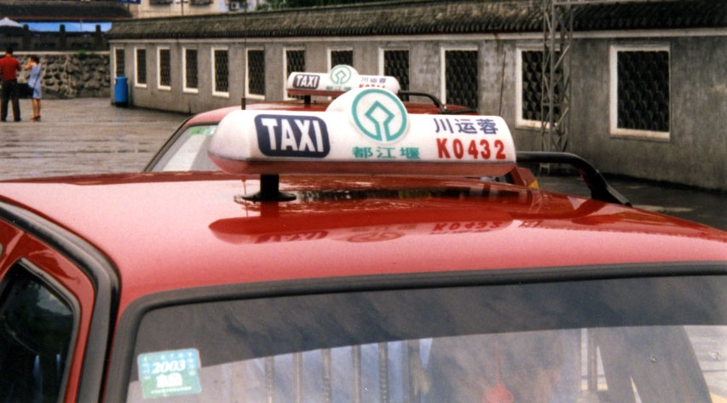
… ou encore…
Conséquences:
Pas d’argent reversé au fond de gestion du site ou du patrimoine mondial
Pas de contrôle qualité

Slide 26
Conclusion
Utilisez très largement les logos existants afin de promouvoir les sites et la Convention du patrimoine mondial
Aidez-nous à contrôler les usages abusifs
Contactez-nous pour toute information supplémentaire, assistance, validation de projet:
Mme Barbara BLANCHARD
Secteur de la Culture
Unité Communication, Villes et Evènements
b.blanchard@unesco.org

